Slide 1
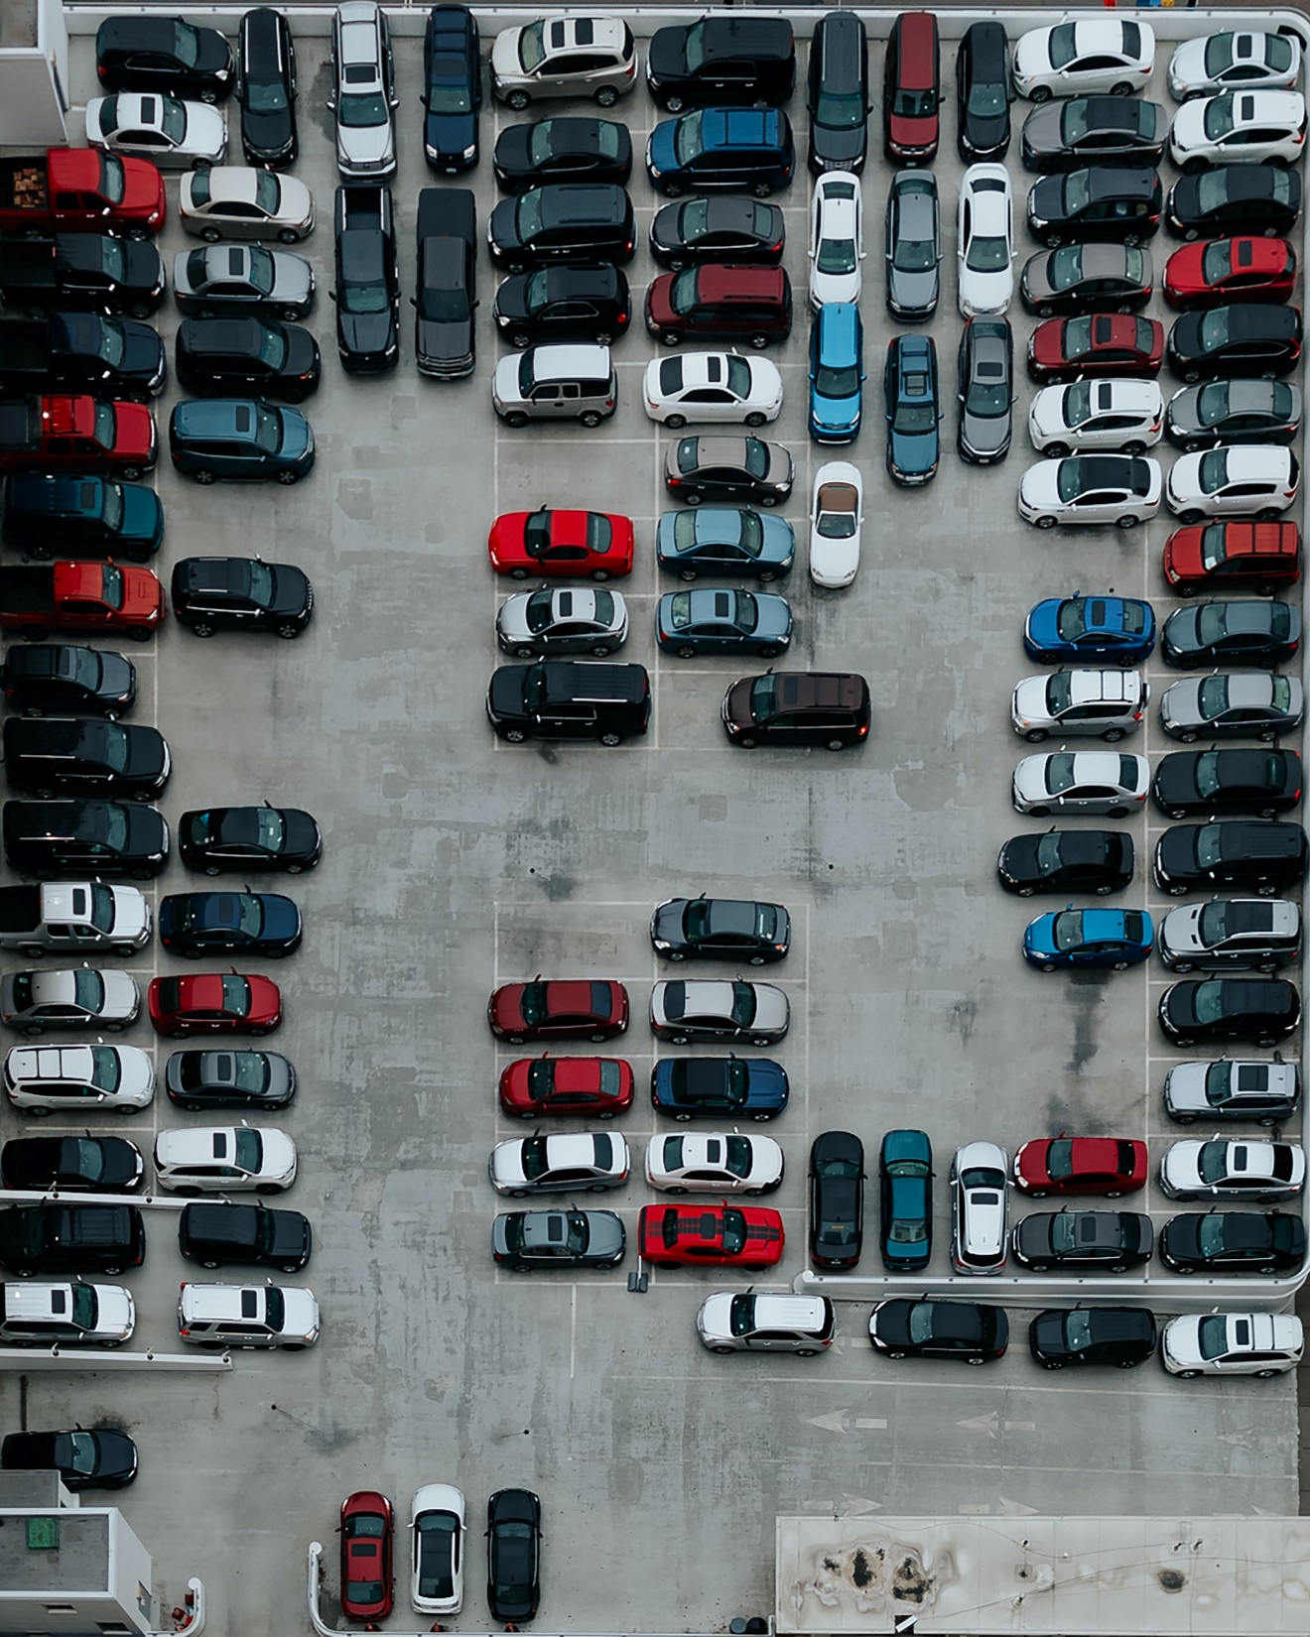
5km home charge
캡스톤 중간 발표
조장 : 박정영
조원 : 박제현, 유승우, 김지우, 윤제현

Slide 2
목차
01
02
03
프로젝트 소개
기획 배경
주요 서비스
04
05
06
사용 기술
시연
기대 효과

Slide 3
01. 프로젝트 소개
5km home charge
실시간 카메라와 예약 시스템 서비스

Slide 4
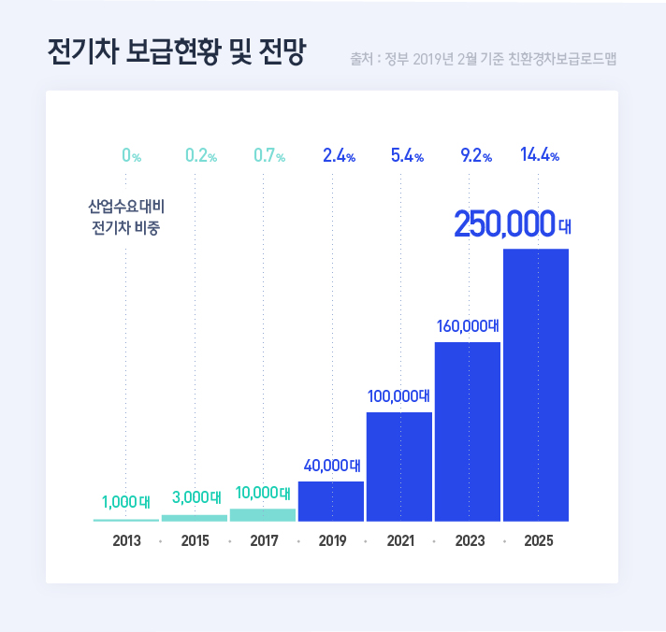
02. 기획 배경
출처 : 정부2019년 2월 기준 친환경차보금로드맵

Slide 5
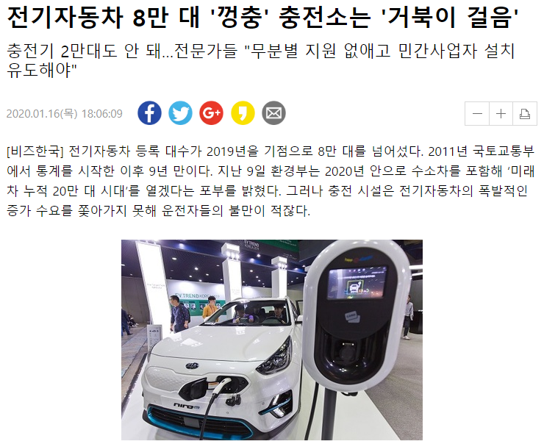
02. 기획 배경
출처 : 정부2019년 2월 기준 친환경차보금로드맵
출처 : https://www.bizhankook.com/bk/article/19303

Slide 6
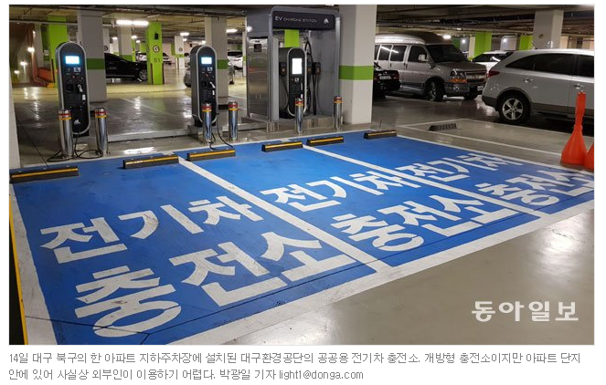
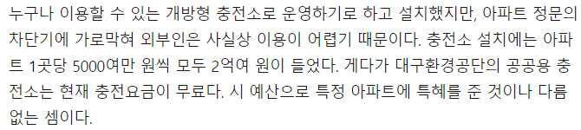
02. 기획 배경
출https://www.bizhankook.com/bk/article/19303
출처 : 정부2019년 2월 기준 친환경차보금로드맵
출처 : http://www.donga.com/news/article/all/20181115/92896097/1

Slide 7
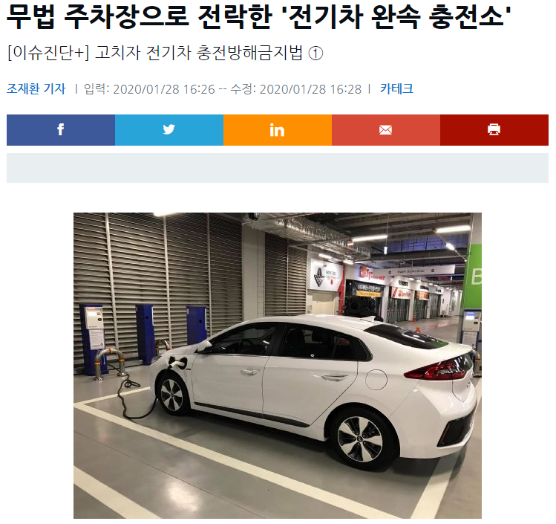
02. 기획 배경
출처 :http://www.donga.com/news/article/all/20181115/92896097/1
출https://www.bizhankook.com/bk/article/19303
출처 : 정부2019년 2월 기준 친환경차보금로드맵
출처 : https://www.zdnet.co.kr/view/?no=20200128155547

Slide 8

02. 기획 배경
증가하고 있는 전기차
부족한 충전소 & 주차장
이용하기 힘든 아파트 충전소 & 주차장
제대로 사용되지 못하는 공간

Slide 9



03. 주요 서비스
SCS
HP
WV

Slide 10
03. 주요 서비스
Sharing Charging Station
부족한 충전소
충전소를 등록하여 공유한다

Slide 11



03. 주요 서비스
SCS
충전소 등록
지도에 표시
예약

Slide 12
03. 주요 서비스
Happy Parking
이용하기 힘든 아파트 주차장
아파트 주차장를 등록하여 공유한다

Slide 13



03. 주요 서비스
Happy Parking
아파트 주차장 등록
지도에 표시
예약

Slide 14
03. 주요 서비스
Watch Vehicle
제대로 쓰이지 않는 충전소
카메라를 통해 실시간으로 확인

Slide 15






03. 주요 서비스
Watch Vehicle
입주민
경비
실시간으로 주차장 또는 충전소 확인
사용자

Slide 16


03. 부가 서비스
Parking Map
EZ charging
QnA 게시판
주차장 내부 지도와
지하 주차장 안내 지도
충전기 타입 정보 및 충전 방법
서비스 질의응답

Slide 17







04. 사용 기술
Back
Front

Slide 18
05. 시연

Slide 19
06. 기대 효과
예약 서비스를 제공하여 효율적인 시간관리를 도울 수 있습니다.
주차 하기 힘든 시간대에 주차장 공유를 통하여 주차문제를 해결할 수 있습니다.
공유를 통해 경제적 이익을 창출할 수 있습니다.
카메라를 통해 실시간으로 보안을 유지할 수 있습니다.

Slide 20
감사합니다

